Slide 1
Краевое Государственное Бюджетное
Профессиональное Образовательное учреждение
«Владивостокский базовый медицинский колледж»
(КГБПОУ «ВБМК»)
Тема: Анализ фармацевтического рынка использования хондропротекторов при ревматоидном артрите
Выполнила студентка 3 курса
«Фармации»
Очной формы обучения
Варава.А.В.
Преподаватель:
Захватова О.С..
Владивосток 2020

Slide 2
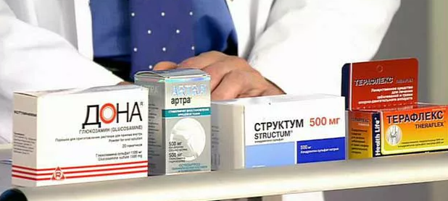
Актуальность
В последние десятилетия наблюдается значительный рост числа заболеваний опорно-двигательного аппарата, которые по распространенности в развитых странах вышли на 4-е место.Перспективными препаратами для симптоматической (и патогенетической) терапии остеоартроза, являются естественные компоненты хрящевого матрикса - хондропротекторы. Лечение хондропротекторами приводит к достоверному уменьшению болей и улучшению функции суставов, позволяют снизить дозу НПВП, практически не оказывают побочных действий

Slide 3
Цель и задачи
Анализ фармацевтического рынка использования хондропротекторов при ревматоидном артрите
Охарактеризовать препараты хондропротекторы
Сделать обзор лекарственных препаратов на фармацевтическом рынке Российской Федерации
Представить товароведческий анализ хондропротекторов, реализуемых в аптечных организациях
Изучить научную литературу по теме исследования
Выявить потребительские предпочтения и ценовую политику аптечного ассортимента хондропротекторов

Slide 4
Предмет, объект, методы исследования
Объект
Использование хондропротекторов при ревматоидном артрите по данным анализа фармацевтического рынка
Предмет
Ассортимент лекарственных препаратов хондропротекторов, реализуемый через аптечные сети
Научно-теоретический
Аналитический
Сравнительный
Статистический
Анкетирование

Slide 5
Определение патологии
Ревматоидный артрит – иммуновоспалительное ревматическое заболевание неизвестной этиологии, характеризующееся хроническим эрозивным артритом и системным поражением внутренних органов, приводящее к ранней инвалидности и сокращению продолжительности жизни пациентов.
Остеоартроз представляет собой основную нозологическую форму дегенеративных заболеваний суставов и характеризуется хроническим неуклонно прогрессирующим течением.

Slide 6
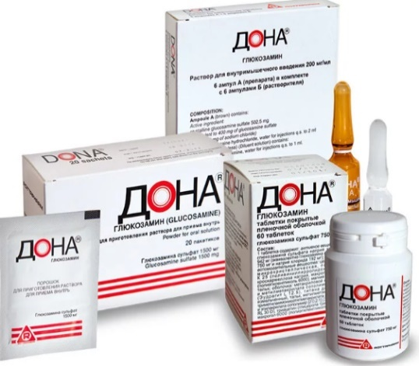
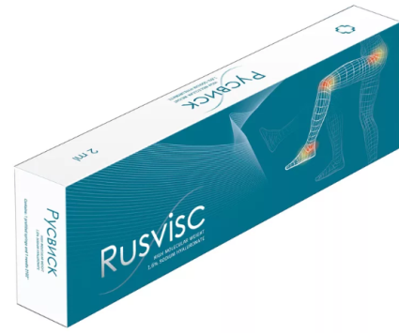
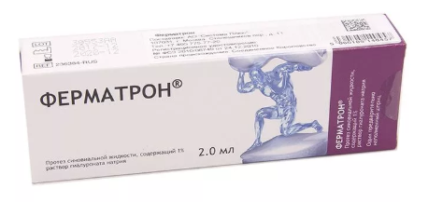
Хондропротекторы
Хондропротекторы улучшают метаболизм хряща, замедляют или приостанавливают его разрушение, оказывают частичное противовоспалительное действие. При комплексной этиотропной терапии они позволяют улучшить морфо-функциональное состояние суставного хряща при различных заболеваниях, особенно дистрофического происхождения.

Slide 7
Типы хондропротекторов
Препараты на основе хондроитин сульфата
Препараты из костной и хрящевой ткани телят и морских организмов
Средства, содержащие мукополисахариды
Препараты на основе глюкозамина
Средства с комбинированным составом
Хондропротекторы, содержащие в составе НПВС

Slide 8
Сравнительная характеристика глюкозамина и хондроитина сульфата
Фармакологическое действие | Глюкозамин | Хондроитина сульфат
Анаболическое | Является субстратом для синтеза гликозаминогликанов, стимулирует синтез протеогликанов | Увеличивает содержание РНК в хондроцитах, блокирует ИЛ-1-зависимое ингибирование синтеза гиалуроновой кислоты, стимулирует синтез протеогликанов
Антикатаболическое | Ингибирует действие стромелизина, агреканозина, коллагеназы, фосфолипазы А2. Активирует адгезию хондроцитов к фибронектину | Ингибирует активность лейкоцитарной эластазы, синтез коллагеназы и активность аггреканазы
Противовоспалительное | Препятствует образованию супероксидных радикалов, ингибирует активность лизосомальных ферментов, синтез CO, снижает уровень ИЛ-1, не влияет на синтез простагландинов | Подавляет стимулированный ИЛ-1 синтез простагландинов

Slide 9
Анализ ассортимента хондропротекторов
Анализ хондропротекторов по производственному признаку
Анализ хондропротекторов по составу

Slide 10
Анализ ассортимента хондропротекторов
Сегментация ассортимента хондропротекторов по действующим веществам
Сегментирование ассортимента по видам лекарственных форм

Slide 11
Товароведческий анализ хондропротекторов
Аптека №1
К_{ш1}=66,7%
К_{п1} =57,1%
Аптека №2
К_{ш2}=52,4%
К_{п2} =45,7%
Аптека №3
К_{г1} =100%
К_{г2} =87,5%
К_{ш3}=61,9%
К_{п3} =54,3%
К_{г3} =100%
Показатели ассортимента лекарственных препаратов хондропротекторов

Slide 12
Изучение отношения потребителя к применению хондропротекторов
Анализ причин покупки препаратов хондропротекторов
Предпочтения респондентов в выборе лекарственной формы препаратов

Slide 13
Изучение отношения потребителя к применению хондропротекторов
Анализ факторов, влияющих на выбор лекарственных препаратов хондропротекторов
Для потребителей важно, чтобы препарат был, прежде всего, эффективным (97,6%) и качественным (88,4%)

Slide 14
Изучение отношения потребителя к применению хондропротекторов
Анализ потребительских предпочтений препаратов хондропротекторов по ценовому фактору
Люди тратят на лекарственных препаратов относительно небольшие денежные суммы. Сумму от 200 до 500 рублей на лекарственных препаратов тратят 46 % опрошенных

Slide 15
Изучение отношения потребителя к применению хондропротекторов
Оценка консультации провизоров в аптеках в отношении применения лекарственных препаратов хондропротекторов

Slide 16
Изучение отношения потребителя к применению хондропротекторов
Знание участниками наименований лекарственных препаратов хондропротекторов (в процентах)

Slide 17
ВЫВОДЫ
В настоящем исследовании были изучены следующие вопросы: изучена научная литература по теме исследования, охарактеризованы препараты хондропротекторов, сделан обзор лекарственных препаратов хондропротекторов, представленных на фармацевтическом рынке Российской Федерации, представлен товароведческий анализ лекарственных препаратов хондропроекторов, реализуемых в аптечных организациях на региональном уровне, выявлены потребительские предпочтения и ценовая политика аптечного ассортимента лекарственных препаратов хондропротекторов.

Slide 18
Спасибо за внимание!

